Slide 1
Chapter 2: The Physical Layer（物理层）
1 What is the basic goal of the physical layer?
2 How to define the physical layer protocols?
3 What is the theoretical basis for the physical layer?
*4 What are the commonly used transmission（传输） media（传输介质）?
*5 What are the common physical layer interface（接口） standards?
Notes:
这一章介绍计算机网络的最底层——物理层。物理层主要解决的是：怎样把“0”和“1”转换成信号，通过实际的传输介质发送到另一端。
本章将围绕五个问题展开：物理层的基本目标是什么，物理层协议规定哪些内容，它有哪些理论基础，常用的传输介质有哪些，以及常见的接口标准是什么。
学完这一章，大家要理解两个核心问题：比特怎样变成信号，以及信道条件怎样影响传输速率。

Slide 2
Keypoints and Difficulties
Keypoints:
Nyquist's Law and Shannon theorem（香农-哈特利定理）
Symbol（码元） code types: NRZ（不归零）, Manchester encoding（曼彻斯特编码）, Differential Manchester（差分曼彻斯特） encoding（差分曼彻斯特编码）
Difficulties:
Channel（信道） transmission（传输） rate calculation
Notes:
本章需要重点掌握奈奎斯特定理、香农公式，以及NRZ、曼彻斯特编码和差分曼彻斯特编码。
学习过程中，比较容易混淆的是码元速率和比特速率。计算时要先判断信道是否存在噪声：理想无噪声信道使用奈奎斯特定理，有噪声信道使用香农公式。

Slide 3
1 The Goals
To ensure the correctness of the transmitted signals "0" and "1" and the consistency of transmission（传输） and reception;
Bit（比特） – transmission mode, speed, duration, and signal（信号） distortion;
Interface（接口） design: the number of pins, specifications, functions, etc.;
Signal transmission procedures: how to arrange the transm-ission process and the order of events;
Notes:
物理层最基本的任务，是把发送端的“0”和“1”准确地传到接收端。
为实现这个目标，需要规定比特采用什么信号表示、以多快的速度传输，以及设备接口的形状、引脚功能和通信时序。物理层并不关心这些比特代表什么，只负责把它们正确地传过去

Slide 4
Four Important Characteristics
Mechanical Characteristics（机械特性）
  Specifies the size of the connector used in the physical connection, the number and arrangement of pins.
Electrical Characteristics（电气特性）
  Specifies the transmission（传输） mode, voltage level, coding（编码）, impedance matching, transmission rate and distance limit when transmitting the binary bit（比特）.
Notes:
物理层接口主要有四个方面的特性，
机械特性规定接口的外形、尺寸和引脚排列，解决设备能不能连接的问题。
电气特性规定电压范围、信号编码、传输速率和距离等，解决连接以后能不能正确识别信号的问题。

Slide 5
Four Important Characteristics
Functional Characteristics（功能特性）
  Define the function of each physical line, indicating the means of a special voltage appears on a line
  Line functions are divided into four categories: Data, Control, Timing, Power Supply
Procedural Characteristics（规程特性）
  Define the working rules and timing relationships for each physical line
Notes:
功能特性规定每个引脚或每条线路的具体用途；规程特性规定通信的操作顺序和时序关系。
简单来说，机械特性管外形，电气特性管信号，功能特性管用途，规程特性管通信过程。

Slide 6
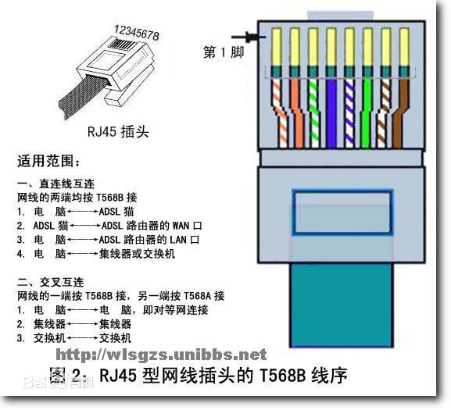
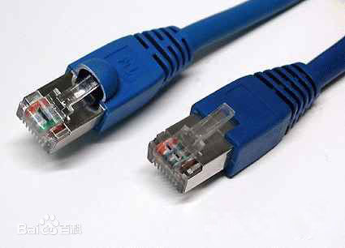
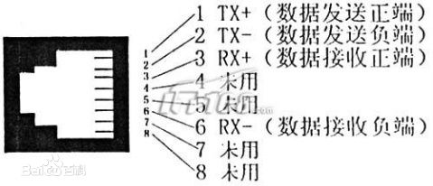

Notes:
这里展示的是常见的RJ45网线接口。它有8个引脚，每个引脚的功能和排列方式都有统一标准。
网线制作时需要按照规定的线序连接，才能保证设备正常通信。

Slide 7

2 Contents of Physical Layer（物理层） Protocol（协议）
Responsible for reliably transmitting bit（比特） data from one end of the physical medium（物理介质） to the other
Notes:
物理层协议的基本任务，是把比特数据从传输介质的一端传送到另一端。
为了实现这一任务，需要规定接口形式、信号表示、传输速率和传输时序等内容。这里所说的可靠传输，主要是让接收端能够尽可能准确地识别发送端的“0”和“1”

Slide 8
3 Basic theory of data communication
(1) Basic concepts
(2) For a specific physical communication channel（信道）, what is the maximum transmission（传输） rate? Infinite?
(3) How to transmit Bits in specific physical communication channels? Transmission speed, transmission duration, signal（信号） distortion?
(4) In order to save communication equipment and costs, how to transmit the information of multiple computers in one physical channel?
Notes:
下面进入数据通信的基本理论，主要关注四个问题。
首先，需要了解数据、信号和信道等基本概念。
其次，任何实际信道的传输速率都不是无限的，它会受到带宽和噪声的限制
接下来要研究怎样用信号表示和传输比特。
最后，还要考虑如何让多台设备共享一条信道，以节省通信资源和成本。

Slide 9
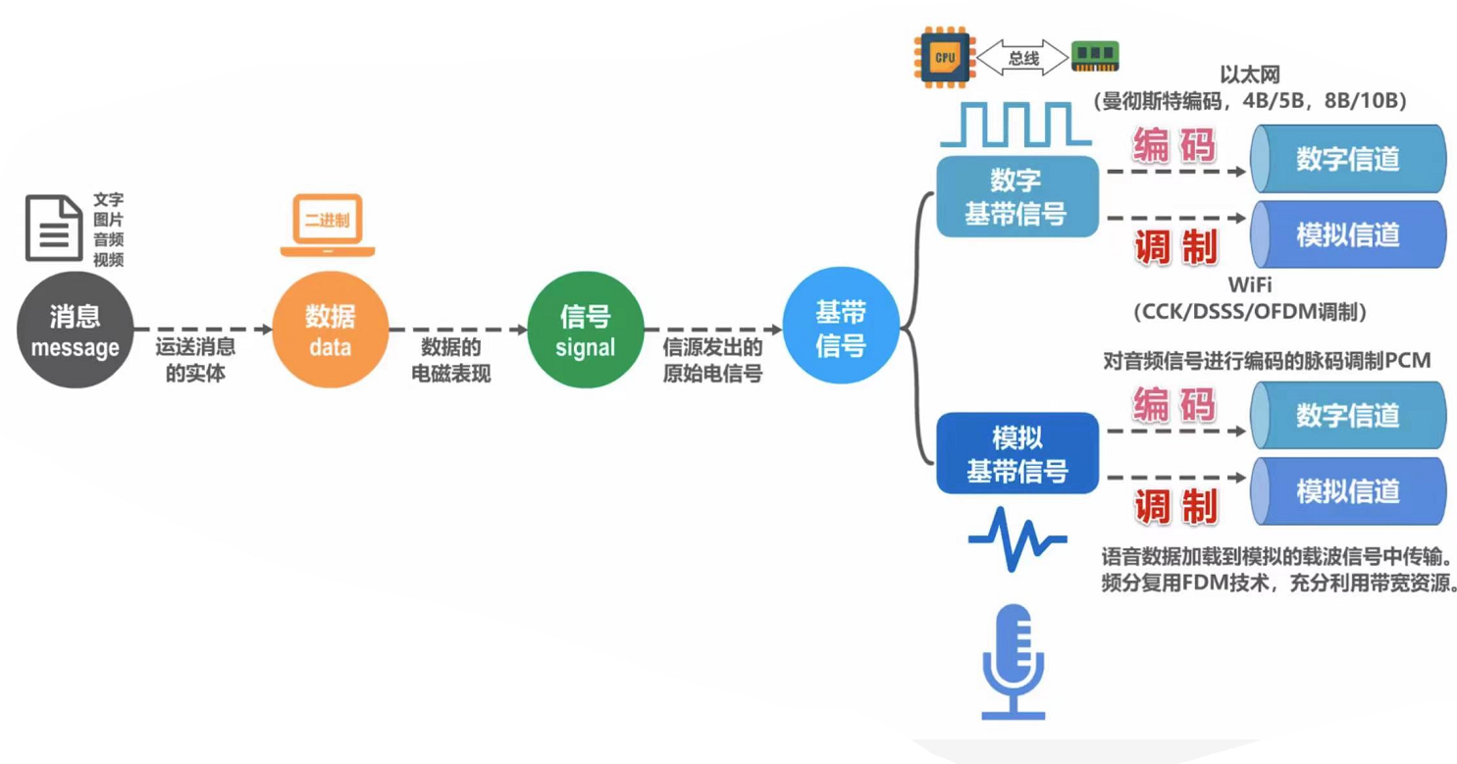
（1）Basic concepts
Data： Physical symbols describing objective facts
Signal（信号）： Form of data transmission（传输） process
Channel（信道）: media that sends information in a certain direction
Notes:
先区分三个基本概念：数据、信号和信道。
数据是我们要传递的内容，例如文字、图像和声音；信号是数据在传输过程中的物理表现形式，可以是电信号、光信号或无线电波；信道则是信号传输所经过的介质或路径。
简单来说，数据是“传什么”，信号是“怎么表示”，信道是“从哪里传”。
信源设备直接产生、尚未经过载波调制的原始信号称为基带信号。
计算机把这些消息转换成二进制数据，再把数据表示为可以传输的电信号、光信号或无线信号。
信源直接产生的原始信号称为基带信号。数字基带信号经过编码，可以在数字信道中传输；经过调制，也可以利用模拟信道传输。声音等模拟信号既可以直接调制，也可以先转换为数字信号再传输。
因此，数据是要传递的内容，信号是数据的物理表现形式，信道则是信号传输所经过的介质或路径。

Slide 10
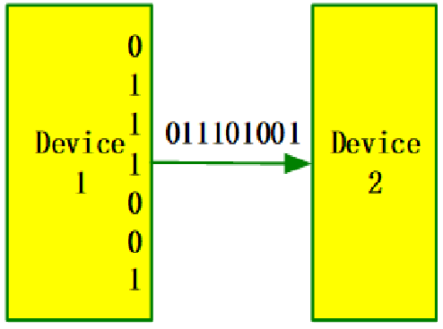
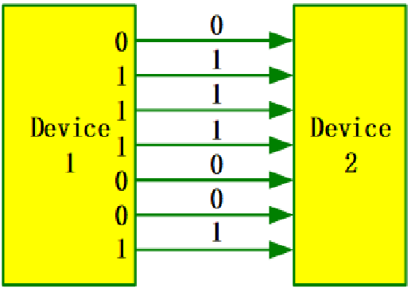
(1) Basic concepts
Serial transmission（串行传输）
Parallel transmission（并行传输）
Suitable for long distance communication
Suitable for short distance communication
Notes:
区分串行传输和并行传输。串行传输是一位一位按时间顺序发送，线路少，适合长距离。并行传输是多位同时发送，速度直观看起来更快，但需要多条线，长距离时容易出现时序不一致。
现代高速通信并不简单等于“并行更快”。长距离网络中串行传输很常见，因为同步和布线成本更可控。

Slide 11
(1) Basic concepts
Simplex mode
单工通信
Half duplex mode
半双工通信
Full-duplex mode
全双工通信
Notes:
通信双方在传输数据时的三种基本工作方式：单工通信、半双工通信和全双工通信。图中的A站和B站代表通信的两个端点，箭头表示数据传输的方向。
首先看最上面的单工通信，也叫单向通信。在这种工作方式下，数据只能沿一个固定方向传输。图中A站只能发送，B站只能接收，双方的角色是固定的，不能互换。也就是说，B站接收到数据之后，不能利用同一条通信链路向A站返回数据。生活中比较典型的例子是广播和电视节目：广播电台负责发送，收音机负责接收；电视台负责发送节目，电视机负责接收节目。单工通信的特点可以概括为：只能单向传输，接收方不能通过同一信道回复。
再看中间的半双工通信，也叫双向交替通信。在这种工作方式下，A站和B站都具备发送和接收数据的能力，所以图中两端都标注了“send/receive”。但是，在同一时刻，数据只能沿一个方向传输。A站发送时，B站只能接收；等A站发送完毕后，双方可以切换方向，由B站发送、A站接收。它就像两个人使用对讲机，一方说话时，另一方只能听；说完以后通常要讲一声“完毕”，释放信道，然后对方才能讲话。因此，半双工通信可以概括为：双方都能收发，但不能同时收发，只能轮流进行。
最后看下面的全双工通信，也叫双向同时通信。在这种方式下，A站和B站不仅都能够发送和接收数据，而且可以在同一时刻同时向对方发送数据。图中的两条反向箭头表示两个方向的传输可以同时进行。我们日常使用电话就是典型的全双工通信：通话双方可以同时说话，也可以同时听到对方的声音。现代交换式以太网通常也采用全双工方式，网络设备可以在发送数据的同时接收数据。全双工通信的特点是：双方能够同时发送和接收，通信效率最高。

Slide 12
3 Basic theory of data communication
(1) Basic concepts
(2) For a specific physical communication channel（信道）, what is the maximum transmission（传输） rate? Infinite?
(3) How to transmit Bits in specific physical communication channels? Transmission speed, transmission duration, signal（信号） distortion?
(4) In order to save communication equipment and costs, how to transmit the information of multiple computers in one physical channel?
Notes:
了解基本概念之后，接下来讨论信道的最大传输速率。
实际信道的传输速率不可能无限提高，因为信道的带宽有限，而且传输过程中还会受到噪声的影响。发送速度过快时，接收端看到的信号可能发生失真，无法准确判断原来的“0”和“1”。
因此，信道能够传多快，需要通过奈奎斯特定理和香农公式来计算。
回到数据通信理论的问题列表，并突出“给定物理通信信道，最大传输速率是否无限”。
讲解逻辑是：直觉上我们希望越快越好，但真实信道有带宽限制。信号变化越快，高频成分越多；信道如果不能完整通过这些频率，接收端看到的波形就会变形。
所以最大速率不是由发送端任意决定，而是由信道能力决定。

Slide 13
(2) Channel（信道） Characteristics
Symbol（码元）: A digital pulse, which represents the basic waveform of a discrete value
  ASCII code of letter ‘A’: 1000001, can be represented by 7 pulses/symbols
The amount of information carried by a symbol is determined by the number of discrete values taken by the symbol
  Two discrete values (“0” or “1”): 1 bit（比特）
  Four discrete values for a symbol: 2 bits
  If N discrete values for a symbol of n (bits), then
n = log₂N
Notes:
码元和信息量。Symbol 是码元，可以理解为一次可被接收端判决的信号状态。每个码元能携带多少 bit，取决于它有多少个离散状态。
如果只有两种状态，例如 0 和 1，每个码元携带 1 bit；如果有四种状态，每个码元携带 2 bit；如果有 N 种状态，每个码元携带 log2N bit。
这里要强调：码元速率和比特率不是同一个概念。比特率 = 码元速率 × 每个码元携带的比特数。

Slide 14
(2) Channel（信道） Characteristics
Baud rate（波特率） (modulation（调制） rate or symbol（码元） rate（符号率）)：
  The number of times the signal（信号） changes every second
    1 baud sends one symbol per second
Bit（比特） rate（比特率）：
  The number of bits transmitted per second
Relationship between them:
  If each symbol has n bits: bit rate (b/s) = baud rate * n
  If each symbol has 3 bits, then the bit rate is three times the baud rate
  If each symbol has 1 bit, the bit rate and baud rate are the same
Notes:
这一页区分 Baud rate 和 Bit rate。Baud rate 是每秒信号状态变化多少次，也就是码元速率。Bit rate 是每秒传输多少个比特。
如果一个码元只表示 1 bit，那么 Baud rate 和 Bit rate 数值相同；如果一个码元表示 n bit，那么 bit rate = baud rate × n。
可以举例：4 个相位状态可以表示 2 bit，因此 1000 Baud 可对应 2000 bps。这里是后面调制和编码计算的基础。

Slide 15
(2) Channel（信道） Characteristics
Channel capacity（信道容量） (bandwidth（带宽） in networks)
  The maximum number of bits that can be transmitted over a channel per unit time, expressed in bps
Frequency bandwidth（频率带宽） (in communication)
  Frequency range of the signal（信号） allowed by the channel (= maximum frequency - minimum frequency), in Hz
  E.g., people can hear sound waves of 20Hz ~ 20kHz, i.e., frequency bandwidth of hearing system is19980Hz
Notes:
“带宽”在计算机网络和通信中有两种常见含义。
通信中的频率带宽，是信道能够通过的频率范围，单位是Hz。例如，信道允许通过300 Hz到3400 Hz的信号，它的频率带宽就是3100 Hz。网络中常说的带宽，通常是单位时间能够传输的比特数，单位是bps。
两个概念虽然都叫带宽，但含义和单位不同。一般来说，频率带宽越大，信道能够支持的数据传输速率也越高。

Slide 16
(2) Channel（信道） Characteristics
Nyquist's Law :
  1) For an ideal low-pass channel with the frequency bandwidth（带宽）（频率带宽） of W (Hz), its maximum symbol（码元） transmission（传输） rate = 2W Baud
  2) For an ideal band-pass channel with the frequency bandwidth of W (Hz), its maximum symbol transmission rate = W Baud
Question
  The frequency band of a standard telephone channel is 300 ~ 3400Hz, i.e., the frequency bandwidth is 3100Hz. What is the maximum symbol transmission rate through the ideal band-pass channel? 3100Baud
Notes:
奈奎斯特定理研究的是理想无噪声信道的最高码元传输速率。
对于带宽为W的理想低通信道，最高码元速率是2W Baud；对于理想带通信道，最高码元速率是W Baud。
所谓低通信道，是从零频率附近开始，允许低频信号通过；带通信道则只能通过某一个频率范围。计算时首先要判断信道属于哪一种类型，然后再选择相应公式。

Slide 17
(2) Channel（信道） Characteristics
Nyquist's Law :
  1) For an ideal low-pass channel with the frequency bandwidth（带宽）（频率带宽） of W (Hz), its maximum symbol（码元） transmission（传输） rate = 2W Baud
  2) For an ideal band-pass channel with the frequency bandwidth of W (Hz), its maximum symbol transmission rate = W Baud
Question
  The frequency band of a standard telephone channel is 300 ~ 3400Hz, i.e., the frequency bandwidth is 3100Hz. What is the maximum symbol transmission rate through the ideal low-pass channel?
Notes:
这一页用电话信道例题应用奈奎斯特定理。标准电话信道频率范围为 300 到 3400 Hz，带宽是 3100 Hz。
如果题目明确按理想低通信道处理，最大码元速率为 2W = 6200 Baud。如果严格按 300 到 3400 Hz 的频带形态看，它是带通信道；但课件这里想训练的是低通信道公式。
可以提醒学生审题：看到 low-pass 用 2W，看到 band-pass 用 W。

Slide 18
(2) Channel（信道） Characteristics
Actual channels are not ideal – Distortion exists
  Higher symbol（码元） transmission（传输） rate
  Farther signal（信号） transmission distance
Small and recognizable distortion
Large and unrecognizable distortion
Larger distortion
（失真）
Notes:
实际信道都不是完全理想的，信号在传输过程中会发生衰减和失真。
码元速率越高，每个码元持续的时间越短，相邻码元之间越容易相互影响；传输距离越远，信号的衰减和变形通常也越明显。
失真较小时，虽然接收到的波形与发送时不同，但仍然能够识别；失真过大时，接收端就可能无法区分不同码元，从而产生误码。

Slide 19
(2) Channel（信道） Characteristics
Shannon’s Formula（香农公式）: limit information transmission（传输） rate C of channel can be expressed as:
  W - Frequency bandwidth（带宽）（频率带宽） in Hz
  S - Average signal（信号） power through the channel
  N - Gaussian noise power through the channel
  S/N – related to signal-to-noise ratio
    Typically in db (decibels):
Actual rate much lower than C due to signal loss
Possible to achieve error-free transmission as long as transmission rate < C
C = Wlog₂(1+S/N)
10 log₁₀S/N
Notes:
奈奎斯特定理讨论的是理想无噪声信道，而实际信道通常都存在噪声，因此还需要使用香农公式。
香农公式为C=Wlog₂(1+S/N)。其中，C是信道的最大可靠传输速率，W是频率带宽，S是信号功率，N是噪声功率，S/N就是信噪比。
信噪比也经常用分贝表示，计算公式是10log₁₀(S/N)。需要注意，奈奎斯特定理主要限制码元速率，而香农公式直接给出可靠比特率的理论上限。
。

Slide 20
(2) Channel（信道） Characteristics
10 log₁₀S/N
Example:
  For the standard telephone channel with frequency bandwidth（带宽）（频率带宽） of 3.1 kHz, if the signal-to-noise ratio S/N = 2500, then can the information transmission（传输） rate be 50kb/s?
Solution:
  Put W = 3.1kHz, S / N = 2500 into Shannon’s Formula（香农公式）
  The limit information transmission rate is 35kb/s, so it is impossible to reach 50kb/s
In order to achieve 50kb/s, you can
  improve the signal-to-noise ratio in the channel
  or increase the frequency bandwidth
Notes:
电话信道的频率带宽为3.1 kHz，也就是3100 Hz，信噪比S/N为2500。
把这两个数代入香农公式，得到信道容量大约是35 kb/s。因此，这条信道不可能达到50 kb/s。
如果希望提高传输速率，可以增加信道的频率带宽，也可以提高信噪比。但是，无论采用多么复杂的编码或调制技术，都不能突破香农公式给出的理论上限。

Slide 21
3 Basic theory of data communication
(1) Basic concepts
(2) For a specific physical communication channel（信道）, what is the maximum transmission（传输） rate? Infinite?
(3) How to transmit Bits in specific physical communication channels? Transmission speed, transmission duration, signal（信号） distortion?
(4) In order to save communication equipment and costs, how to transmit the information of multiple computers in one physical channel?
Notes:
前面解决了信道最多能够传多快的问题，接下来讨论比特怎样在具体的物理信道中传输。
计算机内部的数据是“0”和“1”，但线路中真正传输的是电信号、光信号或者无线电波。因此，发送端需要把数据转换成适合信道的信号，接收端再从信号中恢复数据。这就涉及调制、解调、编码和解码。

Slide 22
Techniques in analog/digital transmission（传输）
Notes:
数据可以分为模拟数据和数字数据，信号也可以分为模拟信号和数字信号，因此会形成不同的转换方式。
数字数据可以直接编码成数字信号，也可以调制到模拟载波上；模拟数据可以直接利用模拟信号传输，也可以先通过PCM转换成数字信号。
后面的内容主要就是讨论这些不同的转换方法。

Slide 23
Modulation（调制） / demodulation（解调）（调制/解调） system model
Notes:
很多信道，特别是无线信道和带通信道，不能直接传输原始的基带信号，因此需要使用载波。
发送端按照数据改变载波某些参数的过程叫作调制。信号到达接收端后，再从载波中恢复原始数据，这个过程叫作解调。
简单来说，调制是把信息加载到适合传输的信号上，解调则是把信息重新取出来。

Slide 24

Coding（编码） / decoding（解码）（编码/解码） system model
x(t)
Digital signal（信号）
g(t)
g(t)
Encoder
Decoder
Digital or
Analog data
Digital channel（信道）
Digital or
Analog data
coding
decoding
sender
receiver
Notes:
对于数字信道，发送端可以通过编码器，把原始数据转换成适合线路传输的数字信号。
信号经过信道到达接收端以后，再由解码器恢复出原始数据。这里所说的编码不是加密，它的主要目的，是规定如何用电平或电平变化表示“0”和“1”，同时改善同步能力和抗干扰性能。

Slide 25
Modulation
(digital data to analog signals)
Digital and carrier signals
Amplitude Modulation（调制）（振幅调制） (AM)
Notes:
数字数据调制为模拟信号时，通常可以改变载波的三个基本参数：幅度、频率和相位
。
幅度调制就是利用不同的载波幅度表示不同的数据。大家可以简单理解为：载波振动的“高低”发生了变化，而频率和相位保持不变。
这种方法实现比较简单，但幅度容易受到噪声和衰减的影响。

Slide 26

Modulation (digital data to analog signals)
Frequency Modulation（调制）（频率调制） (FM)
Phase Modulation（相位调制） (PM)
Notes:
频率调制是利用不同的载波频率表示数据，也就是通过振荡“快慢”的变化区分不同状态。
相位调制则是改变载波的相位，通过波形起始位置或相位角的不同表示数据。
实际通信系统中，还可以同时改变载波的多个参数。例如，QAM就是把幅度调制和相位调制结合起来。

Slide 27
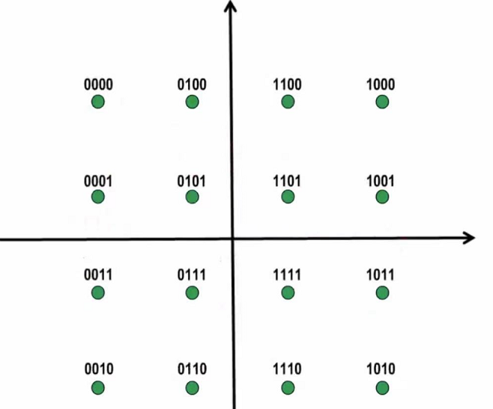
Modulation
(digital data to analog signals)
Quadrature Amplitude Modulation（调制）（振幅调制）（正交振幅调制） (QAM)
  PM and AM techniques
  If there are x changes in phase and y changes in amplitude, then there are x * y combined changes
4-QAM constellation table
16-QAM constellation table
Notes:
QAM称为正交幅度调制，它同时利用载波的幅度和相位表示数据。
星座图中的每一个点代表一种码元状态。4-QAM有4个状态，所以每个码元可以携带2比特；16-QAM有16个状态，每个码元可以携带4比特。
星座点越多，一个码元携带的信息越多，传输效率越高。但是，点与点之间的距离也会变小，受到噪声影响时更容易判断错误。因此，调制阶数不能无限提高。

Slide 28
Pulse Code Modulation（脉冲编码调制） (PCM（脉冲编码调制）)
(analog data to digital signals)
Sampling Theorem（采样定理）
  As long as the sampling frequency is not less than twice the maximum frequency of the signal（信号）, the original signal can be recovered from the sampling pulse without distortion
PCM system model
Notes:
PCM称为脉冲编码调制，主要用于把声音等模拟数据转换成数字信号。
PCM通常包括三个步骤：采样、量化和编码。采样是按照一定时间间隔测量模拟信号；量化是把连续的幅度划分成有限的等级；编码则是把每个等级表示成二进制数据。
采样定理指出，采样频率至少要达到原信号最高频率的两倍，才能在理想情况下恢复原始信号。

Slide 29
Pulse Code Modulation（调制）（脉冲编码调制） (PCM)
(analog data to digital signals)
Voice signal（信号） digitization
  Voice frequency bandwidth（带宽）（频率带宽） f <4kHz
  Sampling clock frequency: 8kHz (> 2 times the maximum voice frequency)
  Sample quantization series: 256 (8bit / per sample)
  Data rate: 8000 times / s * 8bit = 64kb / s
  The rate of each PCM（脉冲编码调制） signal = 64kb / s
Notes:
电话语音信号的最高频率通常按4 kHz计算。根据采样定理，采样频率至少要达到8 kHz，也就是每秒采样8000次。
如果每个样本划分为256个量化等级，就需要使用8比特表示，因为2的8次方等于256。
因此，最终的数据率为8000乘以8，等于64 kb/s。这就是经典数字电话系统中一路PCM语音信号的速率。

Slide 30
Pulse Code Modulation（调制）（脉冲编码调制） (PCM（脉冲编码调制）)
(analog data to digital signals)
PCM coding（编码） process example
Notes:
图中展示了PCM的完整编码过程。
首先按照固定时间间隔对模拟信号进行采样，得到一系列离散的样本；然后把每个样本的幅度归入某一个量化等级；最后再把量化等级转换成二进制编码。
量化会产生一定误差，因此数字化并不是完全无损的。但数字信号更容易存储、处理和传输，在传输过程中还可以进行再生和纠错。

Slide 31
Digital signal（信号） coding（编码）
(digital data to digital signals)
Non-Return-to-Zero（不归零） (NRZ（不归零）)
Manchester encoding（曼彻斯特编码）
Differential Manchester（差分曼彻斯特） encoding（差分曼彻斯特编码）
Block encoding (4B / 5B, 8B / 10B)
Notes:
数字数据转换成数字信号时，需要选择合适的线路编码方式。
本章主要介绍NRZ、曼彻斯特编码、差分曼彻斯特编码，以及4B/5B、8B/10B等块编码。
评价一种线路编码，不仅要看它能不能表示“0”和“1”，还要考虑接收端能否保持同步、占用多少带宽，以及抗干扰性能如何。

Slide 32
Digital signal（信号） coding
(digital data to digital signals)
Non-Return-To-Zero（不归零） Level（不归零电平） (NRZ-L（不归零电平）) Coding（编码）
Notes:
NRZ-L称为不归零电平编码。它使用不同的电平表示“0”和“1”，并且在一个码元持续期间，信号不会回到零电平。
这种编码方法结构简单，带宽利用率也比较高。但是，如果连续出现很多个相同的比特，信号就会长时间保持不变，接收端很难判断每一位从哪里开始、到哪里结束。

Slide 33
Digital signal coding（编码）
(digital data to digital signals)
Disadvantages of NRZ-L（不归零电平）
  Difficult to tell the end of one and the beginning of another
  The sender and the receiver must have clock synchronization
  If the signal（信号） "0" or "1" appears continuously, the signal DC component will accumulate
  Prone to propagation errors
Notes:
NRZ-L最主要的问题是同步困难。
如果连续出现多个“0”或多个“1”，线路上的电平一直不变，接收端无法从信号跳变中恢复时钟。另外，NRZ-L还可能产生较强的直流分量，不利于某些传输介质。
为了解决这些问题，可以在编码中主动加入规律性的电平跳变，这就引出了曼彻斯特编码。

Slide 34
Bit（比特） synchronization（位同步）
  The purpose is to synchronize each bit of information received by the receiver with the sender
External synchronization（外同步）
Self-synchronization（自同步）
Notes:
位同步的目的，是让接收端知道每个比特的开始时刻和结束时刻，从而在正确的时间进行判决。
外同步是额外传输一个时钟信号，让发送端和接收端使用同一个时钟；自同步则不需要单独的时钟线路，而是利用数据信号本身的跳变恢复时钟。
曼彻斯特编码就是一种典型的自同步编码。

Slide 35
Digital signal（信号） coding
(digital data to digital signals)
Manchester Coding（编码）（曼彻斯特编码）
  Each symbol（码元） is divided into two equal intervals
    "1": the previous interval is high and the next low
    "0": the previous interval is low and the next high
  Feature: A level hop in the middle time of each symbol
Notes:
曼彻斯特编码把每个码元周期分成前后两个相等的部分，并规定每个码元中间必须发生一次电平跳变。
按照课件中的规则，前半段为高电平、后半段为低电平表示“1”；前半段为低电平、后半段为高电平表示“0”。
需要记住的核心不是绝对的高低电平，而是每个码元中间一定存在跳变。

Slide 36
Digital signal（信号） coding
(digital data to digital signals)
Advantages
  Overcoming the disadvantages of the NRZ（不归零） Coding（编码）
  Each jump in the middle of a symbol（码元） can be used as data, and also as a clock for self-synchronization（自同步）
Disadvantages
  Doubling the frequency bandwidth（带宽）（频率带宽） requirement of the transmission（传输） channel（信道）
  High-frequency noise also increases – susceptible to noise interference
  Ambiguous
Notes:
曼彻斯特编码克服了NRZ同步困难的问题。由于每个码元中间都有一次跳变，接收端可以利用这个跳变恢复时钟。
它的代价是信号变化更加频繁，需要更大的频率带宽。与NRZ相比，曼彻斯特编码通常需要大约两倍的带宽，并且高频成分增加后，也更容易受到高频噪声的影响。
这体现了通信系统中的一个基本权衡：同步性能提高了，但需要付出带宽代价。

Slide 37
Digital signal（信号） coding
(digital data to digital signals)
Differential Manchester Coding（编码）（曼彻斯特编码）
  "1": the level of the first half of the symbol（码元） is the same as the level of the second half of the previous symbol
  "0": the level of the first half of the symbol is opposite to the level of the second half of the previous symbol
Regardless of whether the previous bit（比特） is 1 or 0
  Waveform 1
  Assuming the previous bit rises from low to high
  Waveform 2
  Assuming the previous bit drops from high to low
Notes:
差分曼彻斯特编码也规定每个码元中间必须发生一次跳变，这个跳变主要用于同步。
与普通曼彻斯特编码不同，它不利用绝对电平表示数据，而是观察码元开始处是否发生跳变。
按照课件中的规则，码元开始处不跳变表示“1”，发生跳变表示“0”。不同教材可能使用相反的约定，做题时要以题目给出的规则为准。

Slide 38
Digital signal（信号） coding（编码）
(digital data to digital signals)
Advantages
  Regardless of whether the symbol（码元） is "1" or "0", there must be a level hop in the middle of each symbol => better anti–interference performance
  Separation between bit（比特） clock and data => easy data extraction
  Transition uniquely determined by the second half of the previous symbol => ambiguity eliminated
Disadvantages
  Doubling the frequency bandwidth（带宽）（频率带宽） requirement of the transmission（传输） channel（信道）
  High-frequency noise also increases – susceptible to noise interference
Notes:
差分曼彻斯特编码关注的是前后电平之间的变化关系，而不是绝对的高电平或低电平。
因此，即使线路的正负极性接反，整个波形上下颠倒，电平变化关系仍然没有改变，接收端通常仍能正确识别数据。
它具有较好的同步和抗干扰能力，但与普通曼彻斯特编码一样，也需要较大的频率带宽。

Slide 39
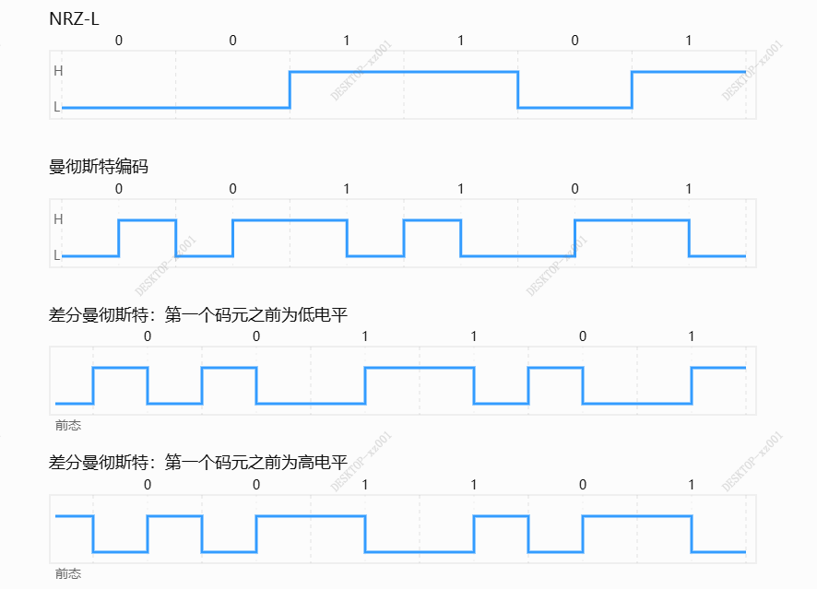
Digital signal（信号） coding
(digital data to digital signals)
Exercise:
Draw the waveform of "001101" with
  NRZ-L（不归零电平）
  Manchester Coding（编码）（曼彻斯特编码）
  Differential Manchester（差分曼彻斯特） Coding
Notes:
道题要求画出“001101”在三种编码方式下的波形。
首先按照比特顺序划分六个码元。NRZ-L直接根据每个比特决定高低电平；曼彻斯特编码要保证每个码元中间发生跳变；差分曼彻斯特编码还需要先假设一个初始电平，再根据码元开始处是否跳变逐位画出。
做这种题时，不要凭感觉画整个波形，而要按照编码规则一个码元一个码元地判断。

Slide 40
Digital signal（信号） coding
(digital data to digital signals)
Block Coding（编码）
  Advantages
    Can improve the coding efficiency, reduce the modulation（调制） rate, and reduce the transmission（传输） line requirements
    Some redundant bits can be added for error detection or synchronization
  Applications
    4B / 5B (FDDI, 100M Fast Ethernet)
    8B / 10B (Gigabit Ethernet)
Notes:
这一页讲块编码。块编码把 m 位数据映射成 n 位码字，且 n 大于 m。多出来的冗余位可用于同步、检错或控制。
典型例子有 4B/5B 和 8B/10B。4B/5B 用 5 位编码 4 位数据，100M 以太网中常见；8B/10B 用 10 位编码 8 位数据，千兆以太网等系统中常见。
强调：冗余不是浪费，而是换取传输可靠性和同步能力。

Slide 41
Digital signal（信号） coding
(digital data to digital signals)
Steps (mB / nB, m < n)：
Grouping
Substitution
  The extra bit（比特） sequence can be used for
    error detection
    synchronization
    or other controls
  or not used
Line coding（编码）
Notes:
这一页讲块编码步骤。第一分组，把原始 bit 串按 m 位分块；第二替换，把每个 m 位块换成 n 位码字；第三线路编码，把码字变成实际电信号。
可以补充：多出来的码字空间可以避开不利于同步的长连续 0 或 1，也可以保留给错误检测和控制符号。
这说明物理层设计常常在效率、可靠性、同步之间做平衡。

Slide 42
3 Basic theory of data communication
(1) Basic concepts
(2) For a specific physical communication channel（信道）, what is the maximum transmission（传输） rate? Infinite?
(3) How to transmit Bits in specific physical communication channels? Transmission speed, transmission duration, signal（信号） distortion?
(4) In order to save communication equipment and costs, how to transmit the information of multiple computers in one physical channel?
Notes:
这一页再次回到四个问题，突出第四个：多个计算机怎样共享一个物理信道以节省设备和成本。
这自然引出复用技术。复用的思想是把一个物理信道切分成多个逻辑资源，让多个信号“同时”或“轮流”使用。
后面会讲 FDM、TDM、WDM、CDM，以及多址方式 FDMA、TDMA、CDMA。

Slide 43
Multiplexing（复用） (Multi-pass)
To send multiple sources of information in one physical channel（信道） at the same time
Commonly used techniques
  Frequency division multiplexing（频分复用） (FDM)
  Time division multiplexing（时分复用） (TDM)
  Wavelength division multiplexing（波分复用） (WDM（波分复用）)
  Code division multiplexing（码分复用） (CDM)
Notes:
这一页定义 Multiplexing。复用是把多个信息源通过同一个物理信道传输的技术。
可以从资源切分角度讲：频分复用按频率切，时分复用按时间切，波分复用按光的波长切，码分复用按编码序列切。
这样学生会发现：不同复用方式本质都是在某个维度上给用户分配互不冲突的资源。

Slide 44
*Multiplexing（复用） : FDMA（频分多址）
FDMA: frequency division multiple access
channel（信道） spectrum divided into frequency bands
each station assigned fixed frequency band
unused transmission（传输） time in frequency bands go idle
example: 6-station LAN, 1,3,4 have pkt, frequency bands 2,5,6 idle
time
frequency bands
FDM cable
Notes:
这一页讲 FDMA 或频分多址。FDMA 把信道频谱划分成多个频带，每个站点占用固定频带。
优点是结构直观，多个用户可以并行传输；缺点是某个用户暂时不用时，它占着的频带会空闲，造成资源浪费。
可以用图解释：不同颜色的频带对应不同用户，中间可能需要保护带避免相互干扰。

Slide 45
*Multiplexing（复用） : Orthogonal frequency division multiplexing（正交频分复用）（频分复用） (OFDM（正交频分复用）) technology
Basic principle:
  Dividing the channel（信道） into a number of orthogonal sub-channels;
  The high-speed serial data is decomposed into multiple parallel low-speed data, the use of multi-carrier FDM method to transfer, that is, the data allocated to a large number of sub-channels for transmission（传输）.
Suitable for the high-speed data transmission through wireless channel under the presence of multipath propagation and Doppler shift.
Notes:
这一页讲 OFDM 的基本原理。OFDM 把一个高速数据流拆成多个低速并行子载波，每个子载波彼此正交。
正交的意义是：频谱可以有重叠，但在接收端仍能区分，因此频谱利用率高。
它特别适合高速无线通信，因为多径传播和多普勒频移会让单一高速信号很难处理，拆成多个低速子载波后更稳。

Slide 46
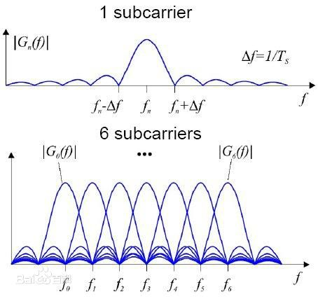
*Multiplexing（复用） : Orthogonal frequency division multiplexing（正交频分复用）（频分复用） (OFDM（正交频分复用）) technology
Notes:
这一页用频谱图说明 OFDM。单个子载波有自己的频谱，多个子载波排列时可以重叠，但在采样判决点上互不干扰。
讲解重点是“正交”不是互相离得很远，而是数学上可分离。这样 OFDM 比传统 FDM 更节省频谱。
可以提醒学生：这也是为什么 OFDM 广泛用于 Wi-Fi、LTE、5G 等系统。

Slide 47
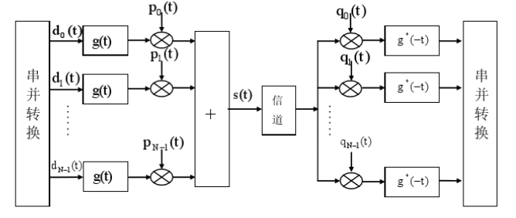
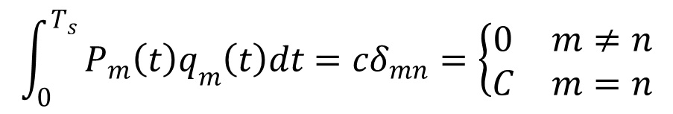
*Multiplexing（复用） : Orthogonal frequency division multiplexing（正交频分复用）（频分复用） (OFDM（正交频分复用）) technology
Notes:
这一页展示 OFDM 发射或接收系统框图。不要让学生被复杂框图吓住，可以只讲流程。
发送端把高速串行数据分成多路并行数据，分别调制到不同正交子载波上，再合成为一个信号发出去。接收端做相反操作，把混合信号分解回各个子载波。
图中的 FFT/IFFT 是实现正交子载波调制和解调的高效数学工具。

Slide 48
*Multiplexing（复用） : Orthogonal frequency division multiplexing（正交频分复用）（频分复用） (OFDM（正交频分复用）) technology
FFT based OFDM Transmit System
FFT based OFDM Receiving System
Notes:
这一页讲 FFT based OFDM 系统。可以强调 FFT 让 OFDM 在工程上可实现：不用为每个子载波单独做复杂调制器，而是通过快速傅里叶变换批量处理。
发送端通常用 IFFT 生成时域信号，接收端用 FFT 分解频域子载波。这里不要求学生推导公式，理解方向即可。

Slide 49
*Multiplexing（复用） : Orthogonal frequency division multiplexing（正交频分复用）（频分复用） (OFDM（正交频分复用）) technology
Advantages:
  Reduce the influence of inter-symbol interference;
  Reduce the effect of frequency selective fading;
  Improve the band utilization, to avoid the crosstalk between sub-channels;
  Nearly eliminate inter-symbol interference;
  Anti-interference coding（编码） technology can be used to effectively recover the error;
  The parallel data can be modulated and demodulated by discrete Fourier transform DFT, which reduces the complexity of system implementation.
Notes:
这一页总结 OFDM 优点。它能减少码间干扰，降低频率选择性衰落影响，提高频带利用率，并且子信道之间串扰较小。
同时，OFDM 的调制解调可以用离散傅里叶变换实现，降低系统复杂度。
可以给出现实例子：ADSL、数字广播、高清电视、WLAN 和宽带无线接入都使用或曾广泛使用 OFDM。

Slide 50
*Multiplexing（复用） : Orthogonal frequency division multiplexing（正交频分复用）（频分复用） (OFDM（正交频分复用）) technology
Applications of OFDM technology:
  ADSL
  Digital Audio Broadcasting (DAB)
  HDTV
  Wireless LAN (WLAN)
  Broadband radio access network
  3G mobile communication network and other fields.
Notes:
这一页列举 OFDM 应用。讲的时候可以把它们分成三类：固定宽带接入，如 ADSL；广播系统，如数字音频广播和 HDTV；无线网络，如 WLAN、宽带无线接入和 3G/4G/5G 相关通信系统。
这页的作用是告诉学生：前面看似抽象的正交子载波，实际是现代通信系统的核心工具。

Slide 51
*Multiplexing : Wavelength division multiplexing（波分复用） (WDM)
  Transmission（传输） of multiple optical carriers with different wavelengths in a fiber at the same time
  WDM（波分复用） is actually a variant of FDM for fiber channel（信道） multiplexing（复用）.
Notes:
这一页讲 WDM，波分复用。WDM 本质上是光纤中的频分复用，只不过在光通信里通常用不同波长来表示不同通道。
多个光载波使用不同波长，在同一根光纤里同时传输。这样可以显著提高光纤容量。
提醒学生：电通信常说频率，光通信常说波长，二者物理上相关。

Slide 52
*Multiplexing（复用） : TDMA（时分多址）
TDMA: time division multiple access
access to channel（信道） in "rounds"
each station gets fixed length slot (length = pkt trans time) in each round
unused slots go idle
example: 6-station LAN, 1,3,4 have pkt, slots 2,5,6 idle
6-slot
frame
6-slot
frame
1
3
4
1
3
4
Notes:
这一页讲 TDMA。TDMA 把信道按时间分成时隙，每个站点在自己的时隙中发送。
优点是用户之间不会同时占用同一时间资源；缺点是如果某个站点没有数据，它的固定时隙可能空闲。
可以用图中的时隙序列说明：1、3、4 有数据，2、5、6 空闲，这体现了固定分配的浪费。

Slide 53
*Multiplexing（复用） : TDMA（时分多址）
Classification of TDM
  Synchronous TDM:
    Time slice fixed allocation, suitable for fixed rate transmission（传输）
    The time slice of the physical channel（信道） is fixedly allocated to several users for data transmission, and each user uses the channel for data transmission when its corresponding time slice arrives.
  Advantages: simple implementation.
  Disadvantages: there is a waste of bandwidth（带宽）.
  Synchronous TDM technology is suitable for fixed rate data communication system.
Notes:
这一页区分同步 TDM 和异步 TDM。同步 TDM 固定分配时间片，适合固定速率传输，控制简单，但空闲时隙会浪费带宽。
异步 TDM 又叫统计时分复用，只在用户有数据时分配时间片，适合突发型、可变速率通信。
这页要强调“同步”和“异步”的区别不是有没有时钟，而是时隙分配是否固定。

Slide 54
*Multiplexing（复用） : TDMA（时分多址）
Asynchronous TDM:
  The time slot of the physical channel（信道） is fixedly allocated for several, and the user does not occupy a certain time slice.
  When a user needs to carry out data transmission（传输）, to assign a time slice;
  If the user does not have the data transmission requirements, the system does not allocate the time slice to the user, the corresponding time slice can be allocated to other users.
Advantages: On-demand distribution of channel time slices, high utilization rate.
Disadvantages: complex implementation.
Asynchronous TDM technology is suitable for variable rate communication systems.
Notes:
这一页进一步讲异步 TDM。异步 TDM 不给每个用户永久固定时隙，而是按需动态分配信道时间。
优点是提高信道利用率；缺点是实现复杂，需要调度、缓冲和标识不同用户的数据。
可以让学生对比 FDMA 的固定频带浪费和同步 TDM 的固定时隙浪费，理解动态分配为何重要。

Slide 55
*Multiplexing（复用） : TDMA（时分多址）
Notes:
这一页是 TDMA 的留白或过渡页。可以用作课堂提问：如果不按频率分，也不按时间分，还有没有办法让多个用户同时占用同一频带？
这个问题引出 CDMA。CDMA 的答案是：可以，每个用户使用不同的码序列来区分。

Slide 56
*Multiplexing（复用） : Code Division Multiple Access (CDMA（码分多址）)
unique “code” assigned to each user; i.e., code set partitioning
  all users share same frequency, but each user has own “chipping” sequence (i.e., code) to encode data
  allows multiple users to “coexist” and transmit simultaneously with minimal interference (if codes are “orthogonal”)
encoded signal（信号） = (original data) X (chipping sequence)
decoding（解码）: inner-product of encoded signal and chipping sequence
Notes:
这一页讲 CDMA 基本思想。每个用户被分配一个唯一的码片序列，所有用户可以在相同时间、相同频带上传输，只要码序列彼此正交或相关性低。
编码时，原始数据乘以码片序列；解码时，接收端用对应码片序列做内积恢复数据。
这页可以强调：CDMA 切分的不是时间或频率，而是“码”的维度。

Slide 57
*Multiplexing（复用） : CDMA（码分多址） encode/decode
channel output Z_{i,m}
Z_{i,m}= d_{i}.c_{m}
data
bits
d₀ = 1
1
1
1
1
1
d₁ = -1
1
1
1
-
-
-
-
-
1
-
-
1
1
-
1
1
1
1
sender
1
1
slot 1
channel
output
slot 0
channel（信道）
output
1
1
1
1
1
code
1
1
-
-
-
1
-
1
1
1
-
-
-
1
-
1
1
1
slot 1
slot 0
M
D_{i} = Σ Z_{i,m}.c_{m}
m=1
M
received
input
1
1
1
1
1
d₀ = 1
1
1
1
-
-
-
-
-
1
-
-
1
1
-
1
1
1
1
d₁ = -1
1
1
slot 1
channel
output
slot 0
channel
output
1
1
1
1
1
code
1
1
-
-
-
1
-
1
1
1
-
-
-
1
-
1
1
1
receiver
slot 1
slot 0
Notes:
这一页展示 CDMA 编码/解码过程。发送端用自己的码序列扩展原始 bit，多个发送者的信号叠加到同一信道中。
接收端如果知道某个用户的码，就能从混合信号中相关检测出该用户的数据；不知道码或码不匹配时，其他用户信号近似表现为噪声。
这页适合配合一个小例子说明内积为正、负或零的含义。

Slide 58
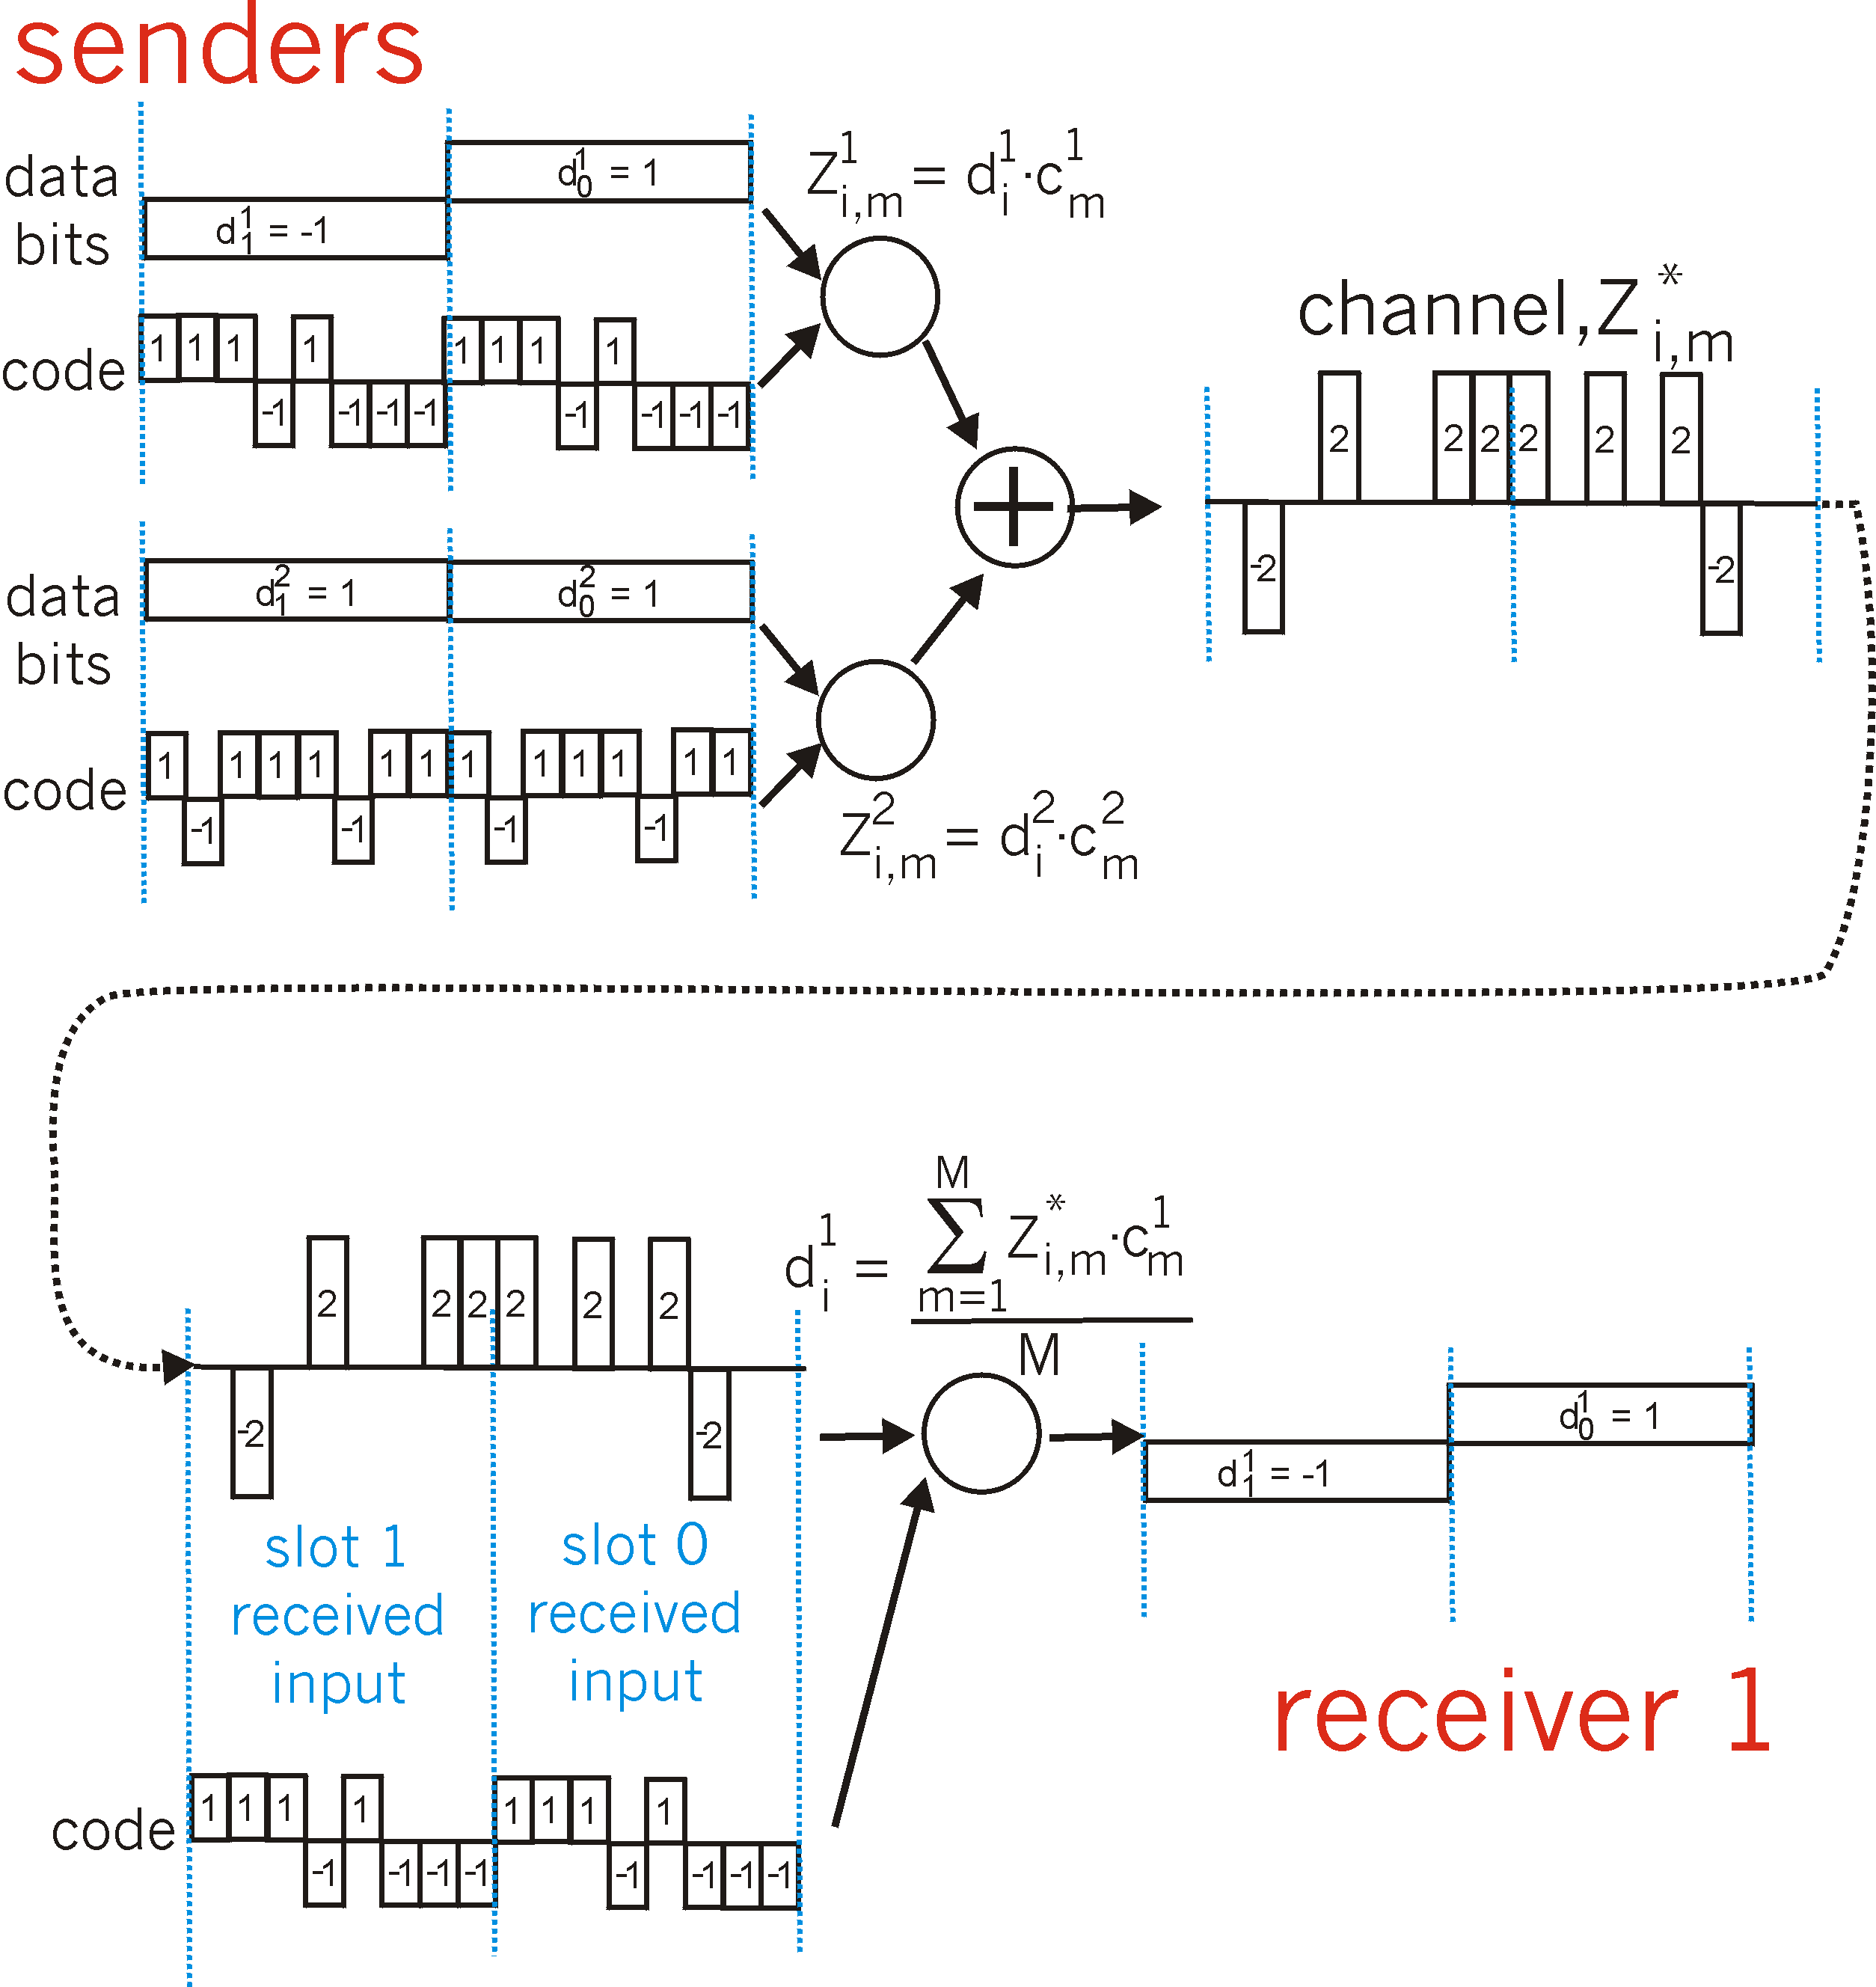
*Multiplexing（复用） : CDMA（码分多址）: two-sender interference
channel sums together transmissions by sender 1 and 2
Sender 1
Sender 2
using same code as sender 1, receiver recovers sender 1’s original data from summed channel（信道） data!
Notes:
这一页讲两个发送者干扰下的 CDMA。重点是：信道里收到的是多个用户信号的线性叠加。
如果接收者 1 使用发送者 1 的码去解码，就能恢复发送者 1 的数据，同时把发送者 2 的信号尽量抵消；反过来也是一样。
这里强调“正交码”的意义：不是没有叠加，而是叠加后仍能分离。

Slide 59
*Comparison of commonly used media
Transmission（传输） medium
Transfer method
Rate/
Band
Transmission distance
Performance
Price
Application
Twisted pair（双绞线）
Broadband
Baseband
≤1Gb/s
Anolog: 10km
digtal: 500m
Better
Low
Analog / digital signal（信号） transmission
50Ω
Coaxial cable（同轴电缆）
Baseband
10Mb/s
<3km
Better
Lower
Baseband digital signal
75Ω
Coaxial cable
Broadband
≤450MHz
100km
Better
Lower
Analog TV, data and audio
Optical fiber（光纤）
Baseband
40Gb/s
20km以上
Very good
Higher
Long - distance high - speed data transmission
Microwave（微波）
Broadband
4-6GHz
Several hundred km
Good
Medium
Remote communication
Satellite（卫星）
Broadband
1-10GHz
18000 km
Very good
High
Remote communication
Notes:
这一页比较常用传输介质。表格按传输介质、传输方式、速率、距离、性能、价格和应用场景比较。
讲课时不要逐格念表，而是给学生一个判断框架：双绞线便宜、适合局域网；同轴电缆抗干扰较好但现在较少见；光纤速率高、距离远、抗电磁干扰强但成本较高；微波和卫星适合无线或远距离场景。
重点是根据需求选择介质，而不是背单项指标。

Slide 60
*Commonly used physical layer（物理层） interface（接口） standards
EIA-232-E interface standard（接口标准）
RS-449 interface standard
RS-485 interface standard
CAN interface standard
PROFIBUS interface standard
…….
Notes:
这一页讲常见物理层接口标准。EIA-232-E、RS-449、RS-485、CAN、PROFIBUS 都是工业或通信场景中的接口/总线标准。
可以把它们放回前面的四类接口特性中理解：每个标准都会规定连接方式、电气信号、功能定义和通信规程。
不需要学生一次记住所有标准细节，重点是理解接口标准的作用：让设备之间可连接、可识别、可协同工作。

Slide 61
Recap of the Physical Layer（物理层）
The function of the physical layer and the issues to be considered
Four important characteristics of the physical layer
The contents of the physical layer protocol（协议）
Some Basic Concepts in Data Communication
Nyquist's Law and Shannon's Formula
Signal（信号） Coding（编码） Technology and Multiplexing（复用） Technology
Commonly used transmission（传输） medias
Commonly used physical layer interface（接口） standards
Notes:
这一页是本章总结。建议从主线复盘：物理层目标是传比特；接口特性规定设备如何连接；数据通信基础解释码元、比特率、带宽、信道容量；奈奎斯特和香农给出速率上限；编码调制决定比特怎样变成信号；复用技术让多个用户共享信道；介质和接口标准决定工程实现。
最后强调：物理层是所有上层协议的地基。如果最底层比特都不能可靠传输，上层网络协议再复杂也没有意义。

Slide 62
Exercise-1
In the physical layer（物理层） interface（接口） characteristics, the time sequence used to describe the completion of each function is
A. Mechanical Characteristics（机械特性）
B. Electrical Characteristics（电气特性）
C. Functional Characteristics（功能特性）
D. Procedural Characteristics（规程特性）
2. Among the following options, that do not belong to the definition scope of physical layer interface specification is
A. interface shape B. pin function
C. physical address D. signal（信号） level
Notes:
这一页是练习 1。第一题问物理层接口特性中，用于描述动作完成顺序的是哪一类。答案应是 Procedural Characteristics，因为它规定工作规则和时序关系。
第二题问哪一项不属于接口规格。Interface shape、pin function、signal level 都属于物理层接口规格；physical address 属于数据链路层或网络寻址语境，不属于物理接口规格。
讲练习时重点不是答案，而是让学生回忆四类接口特性的分工。

Slide 63
Exercise-2
Under the condition of no noise, if the frequency bandwidth（带宽）（频率带宽） of a communication link is 3kHz and QAM modulation（调制） technology with four phases and four amplitudes in each phase is adopted, the maximum data transmission（传输） rate of the communication link is
A. 12kbps B. 24kbps C. 48kbps D. 96kbps
2. If the data transmission rate of a communication link is 2400bps and 4-phase modulation is adopted, the baud rate（波特率） of the link is
A. 600 baud B. 1200 baud
C. 4800 baud D. 9600 baud
Notes:
这一页是练习 2 的前两题。第一题涉及香农公式：给定频率带宽和信噪比，求最大数据传输速率。解题步骤是先把 dB 信噪比换成普通 S/N，再代入 C = W log2(1 + S/N)。
第二题涉及波特率和比特率关系。4 相调制表示一个码元有 4 种状态，每个码元携带 log2 4 = 2 bit。因此 bit rate = baud rate × 2，反推 baud rate = bit rate / 2。
提醒学生：看到“phase modulation adopted”要想到每个码元承载的 bit 数。

Slide 64
Exercise-2
3. If the frequency bandwidth（带宽）（频率带宽） connecting R2 and R3 link is 8kHz and the signal-to-noise ratio is 30dB, and the actual data transmission（传输） rate of the link is about 50% of the maximum data transmission rate, the actual data transmission rate of the link is about
A. 8kbps B. 20kbps C. 40kbps D. 80kbps
4. Among the following factors, which will not affect the channel（信道） data transmission rate is
A. signal（信号） to noise ratio B. frequency bandwidth
C. symbol（码元） speed D. signal propagation speed
Notes:
这一页继续练习 2。第三题考查香农容量与实际速率的关系。先用带宽和信噪比计算理论最大值，再结合“实际速率约为最大速率的 50%”得到实际数据率。
第四题问哪些因素不影响信道数据传输速率。通常影响速率的有频率带宽、信噪比、编码/调制方式等；信号传播速度主要影响传播时延，不直接决定信道容量。
可以借题区分：传输速率是每秒传多少 bit，传播速度是信号在介质中跑多快。

Slide 65
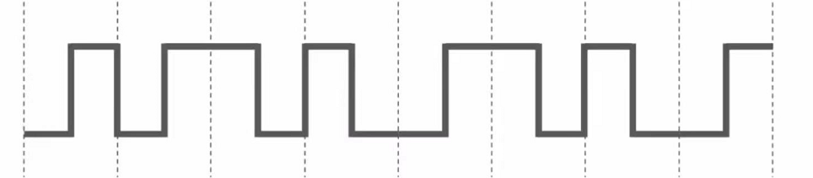
Exercise-3
If the following figure shows the signal（信号） waveform received by the 10Base-T network interface（接口） card, the bit（比特） string received by the network interface card is
A. 00110110 B. 10101101 C. 01010010 D. 11000101
Notes:
这一页是练习 3，给出 10Base-T 中收到的波形，要求判断发送的比特串。
讲解时先确认题目使用的编码规则。若是曼彻斯特类编码，要看每个码元中间的跳变方向；若是 NRZ 类编码，则看码元期间的电平。
建议带学生逐个码元划分时间窗口，不要凭波形整体感觉猜答案。先定时钟边界，再按规则读出每一位。

